Slide 1

Межрегиональный семинар «Педсовет76.рф»
«Как формировать и оценивать функциональную грамотность младших школьников?»

Slide 2
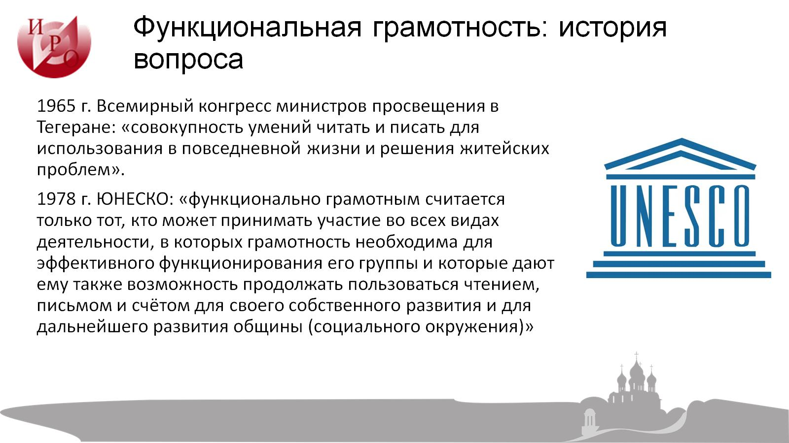
Функциональная грамотность: история вопроса

Slide 3
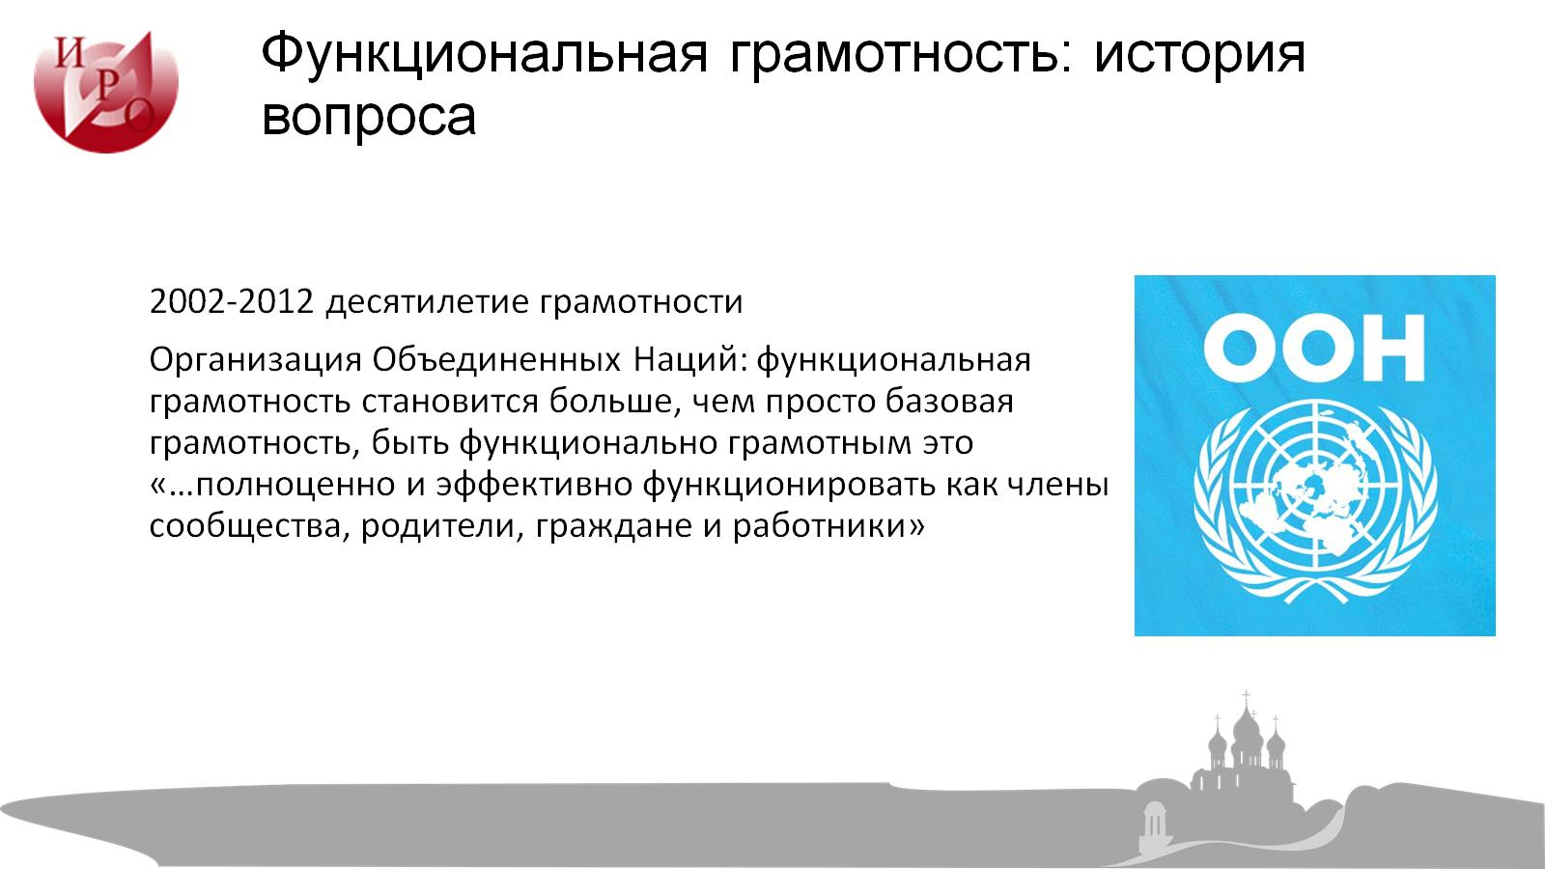
Функциональная грамотность: история вопроса

Slide 4
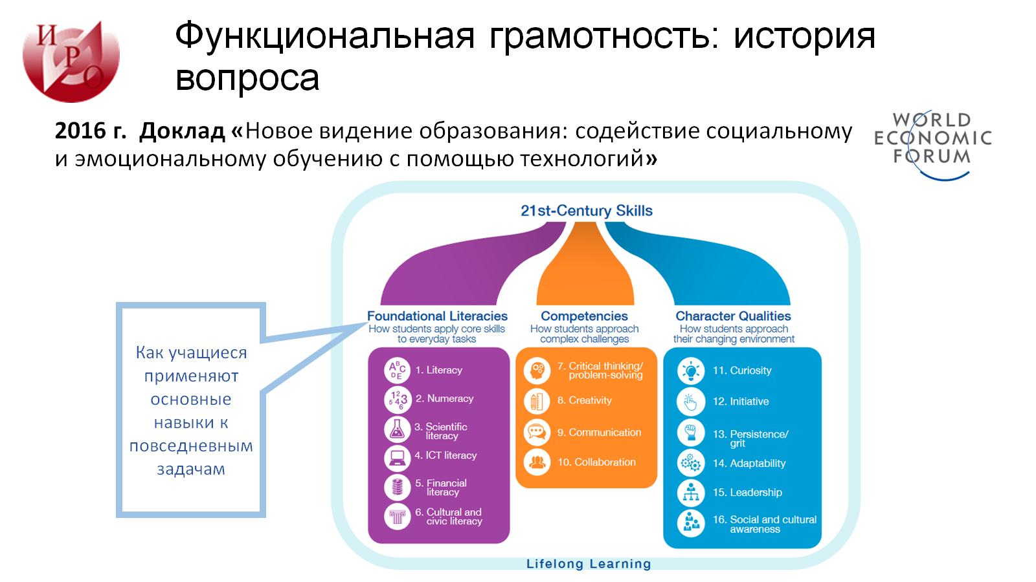

Slide 5
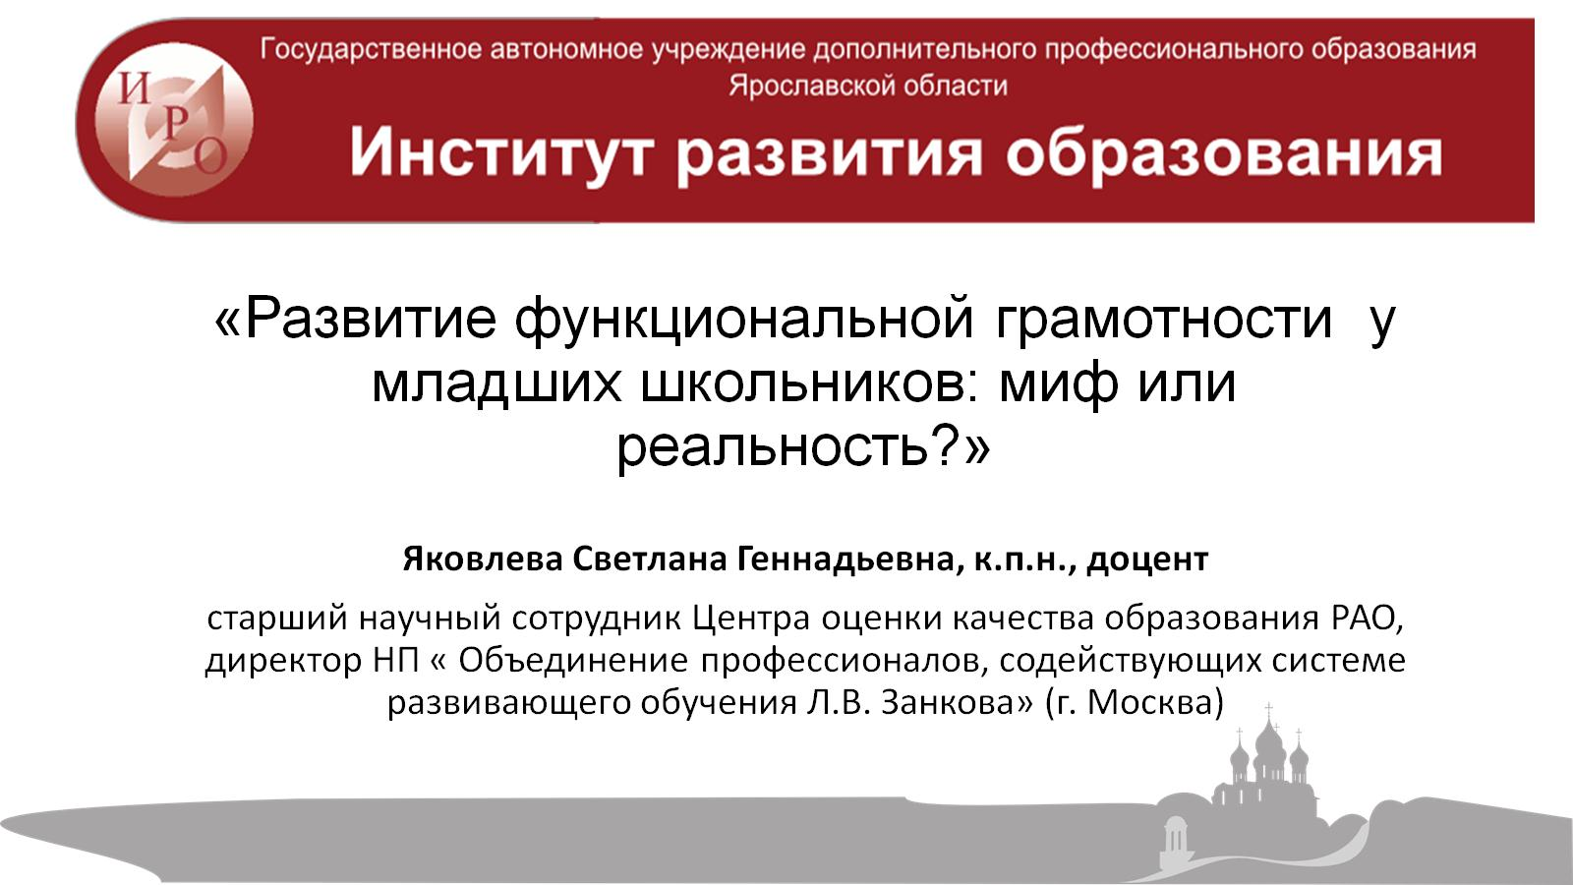
«Развитие функциональной грамотности у младших школьников: миф или реальность?»

Slide 6

«Функциональная грамотность младшего школьника как приоритетный планируемый результат младшего школьника»

Slide 7

«Оценивание в финской школе» »

Slide 8
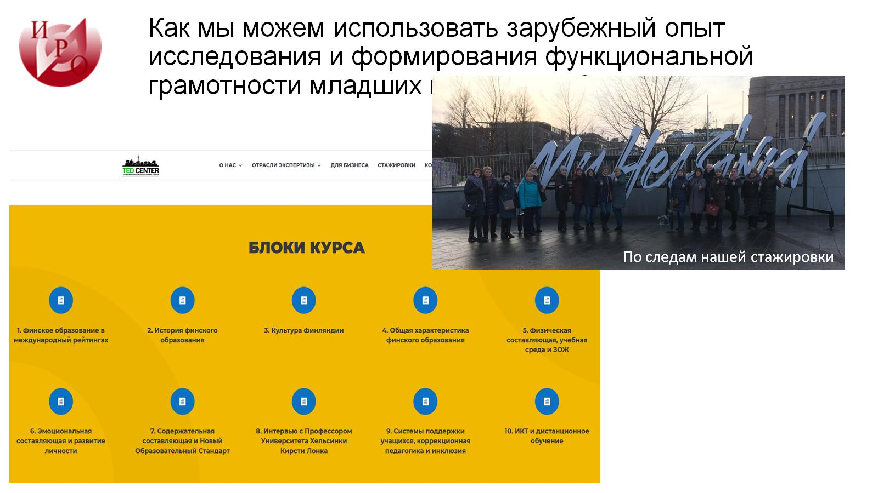
Как мы можем использовать зарубежный опыт исследования и формирования функциональной грамотности младших школьников?

Slide 9
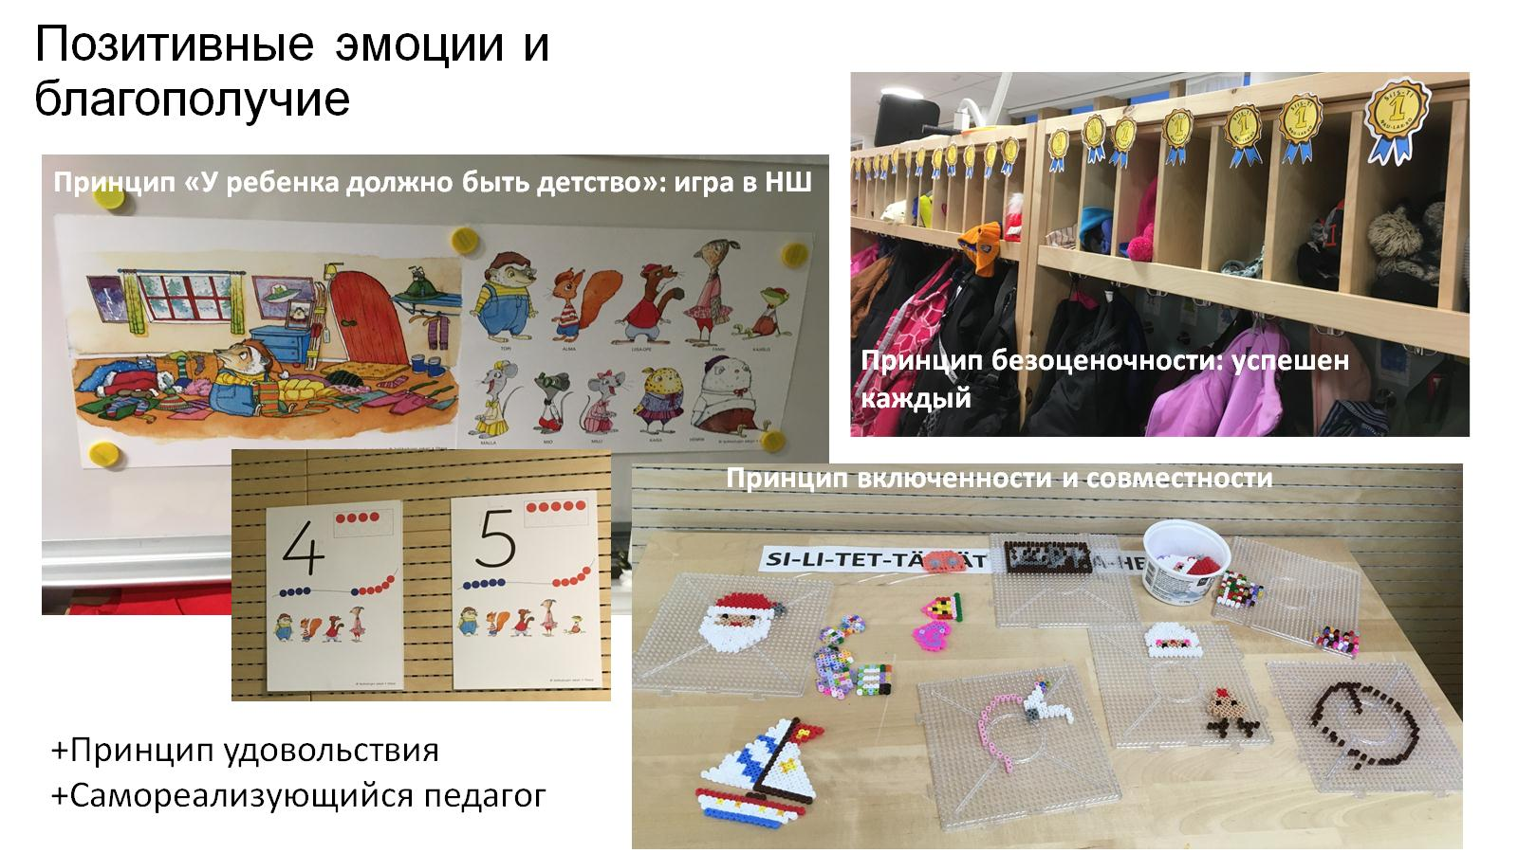
Позитивные эмоции и благополучие

Slide 10
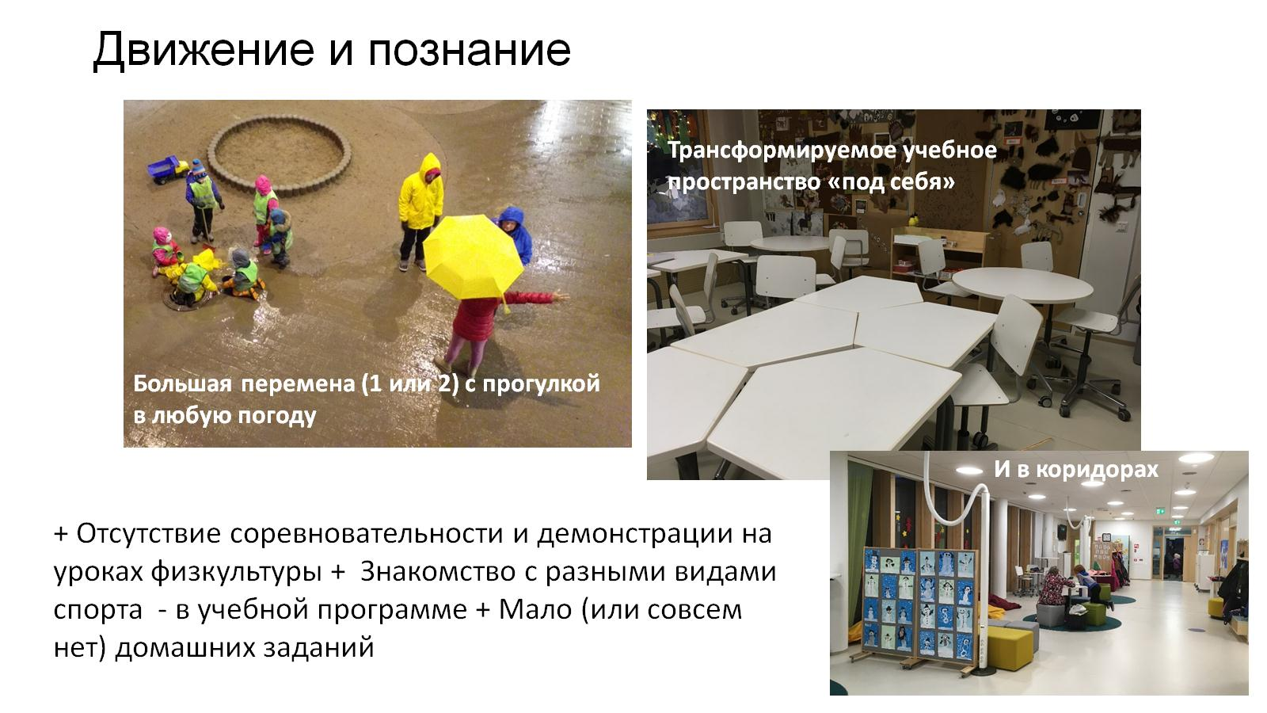
Движение и познание

Slide 11
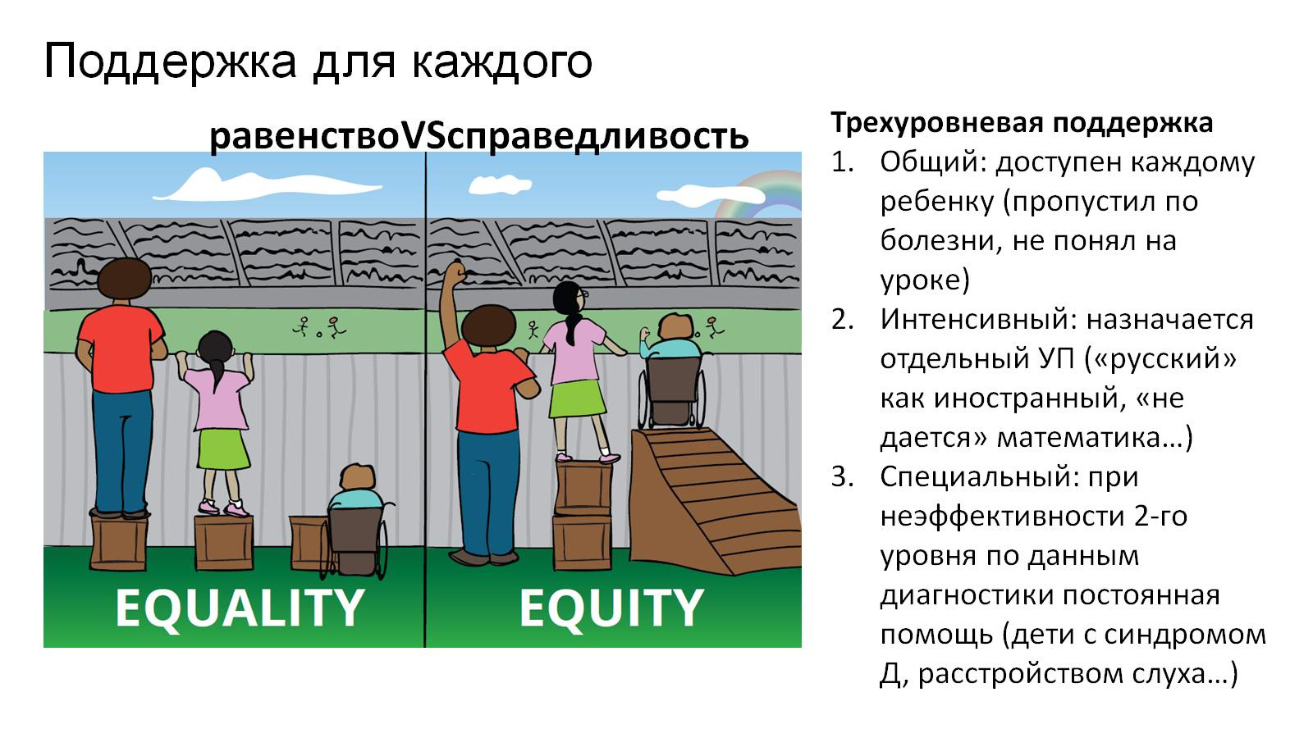
Поддержка для каждого

Slide 12
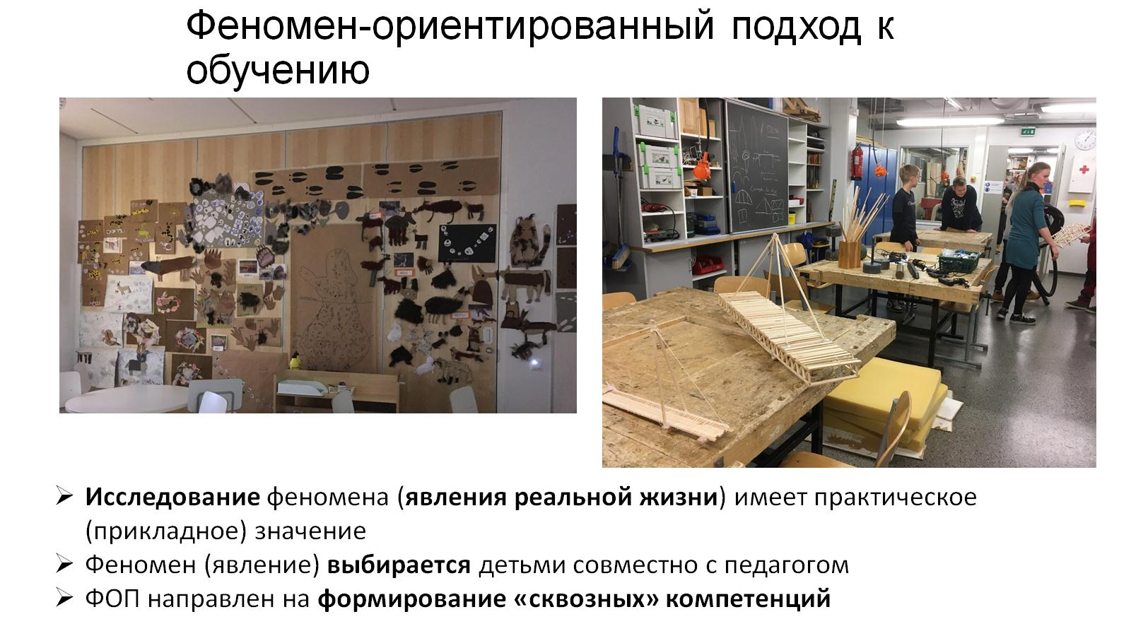

Slide 13

«Безотметочное обучение как среда формирования функциональной грамотности младших школьников»

Slide 14

«Независимая оценка функциональной грамотности младших школьников»

Slide 15
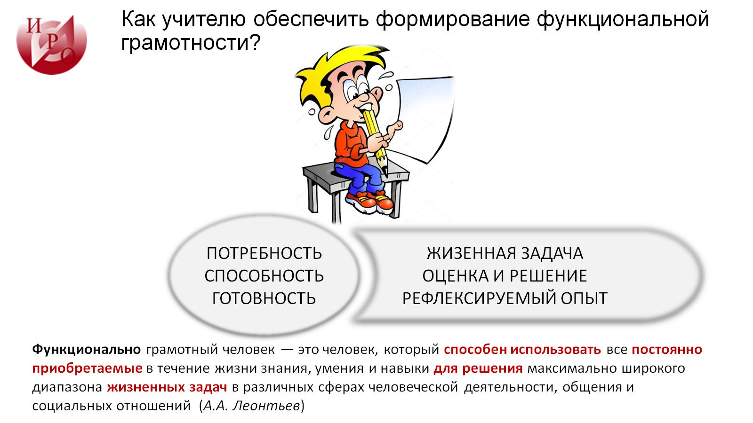
Как учителю обеспечить формирование функциональной грамотности?

Slide 16
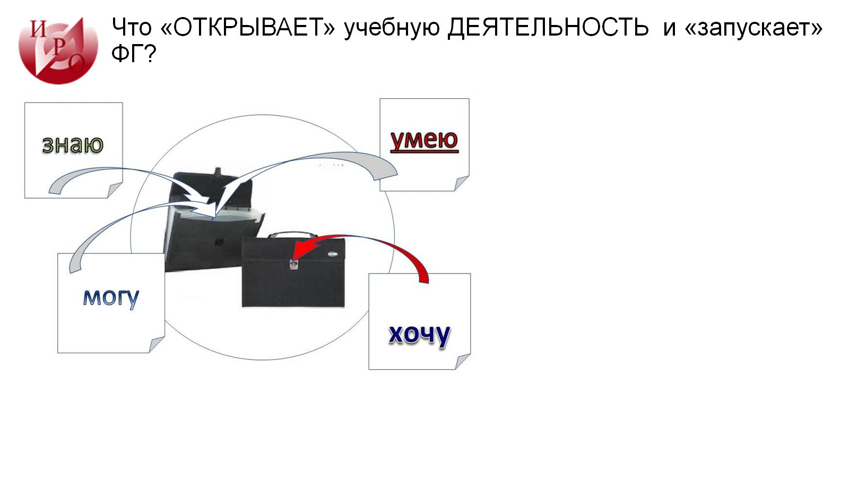
Что «ОТКРЫВАЕТ» учебную ДЕЯТЕЛЬНОСТЬ и «запускает» ФГ?

Slide 17
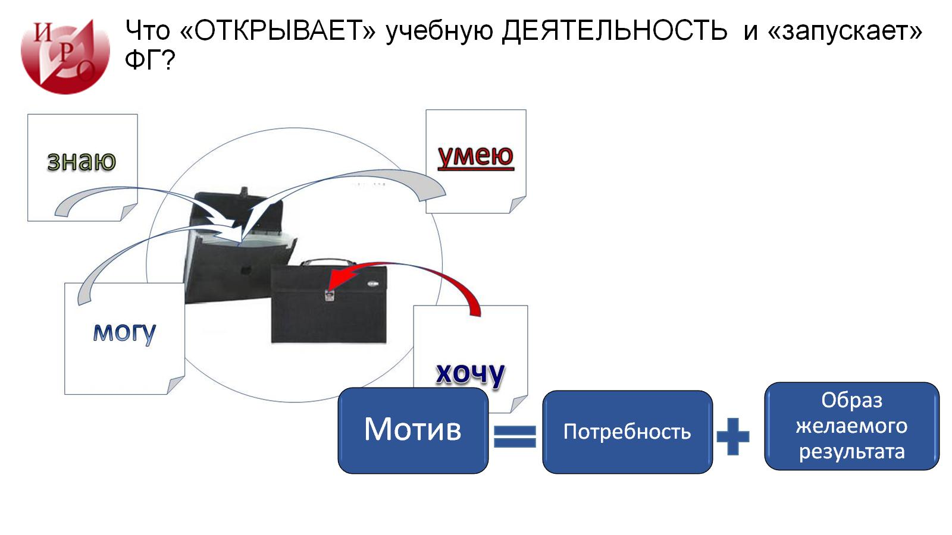
Что «ОТКРЫВАЕТ» учебную ДЕЯТЕЛЬНОСТЬ и «запускает» ФГ?

Slide 18
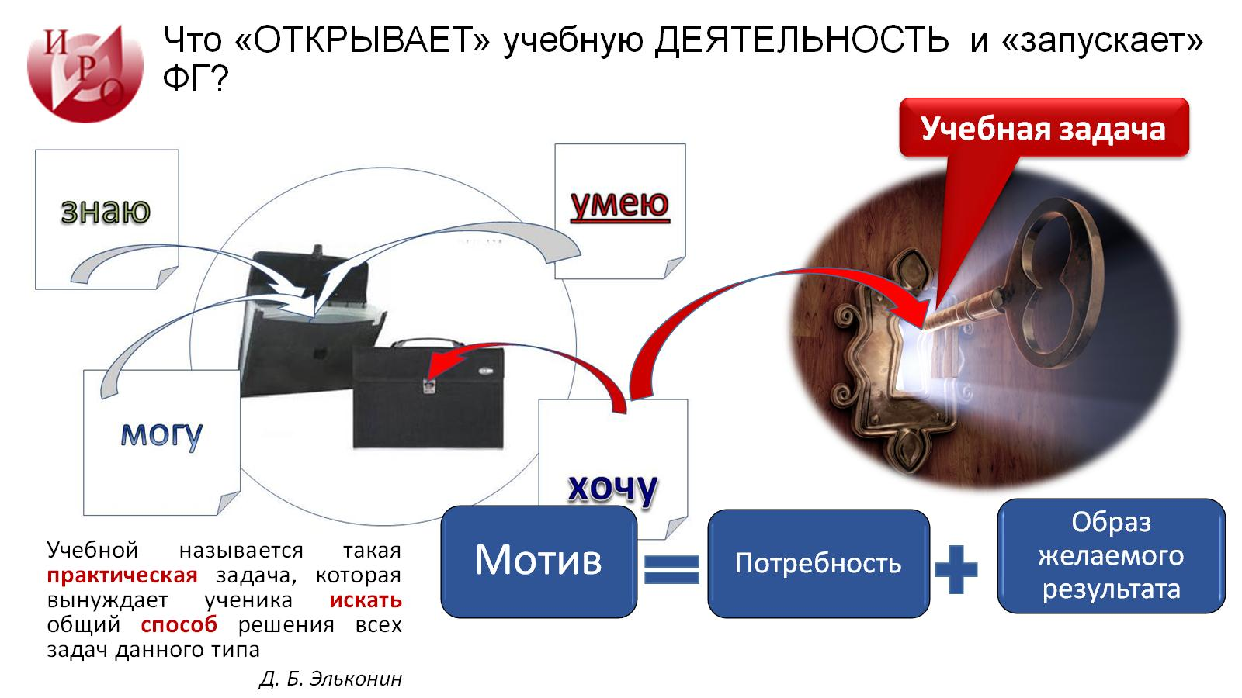
Что «ОТКРЫВАЕТ» учебную ДЕЯТЕЛЬНОСТЬ и «запускает» ФГ?

Slide 19
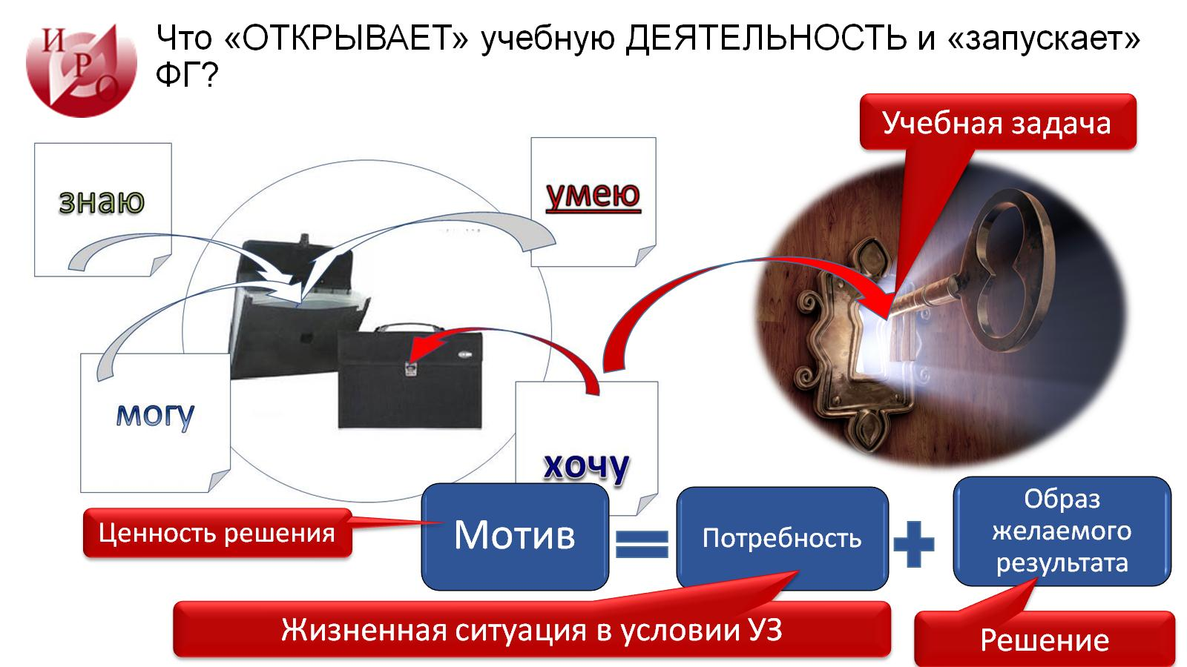
Что «ОТКРЫВАЕТ» учебную ДЕЯТЕЛЬНОСТЬ и «запускает» ФГ?

Slide 20

«Практика конструирования учебных задач, направленных на формирование функциональной грамотности младших школьников»

Slide 21

«Использование технологии проектных задач как один из способов формирования функциональной грамотности младших школьников»

Slide 22

«Повышение компетентности педагогов в вопросах формирование функциональной грамотности обучающихся начальной школы»

Slide 23
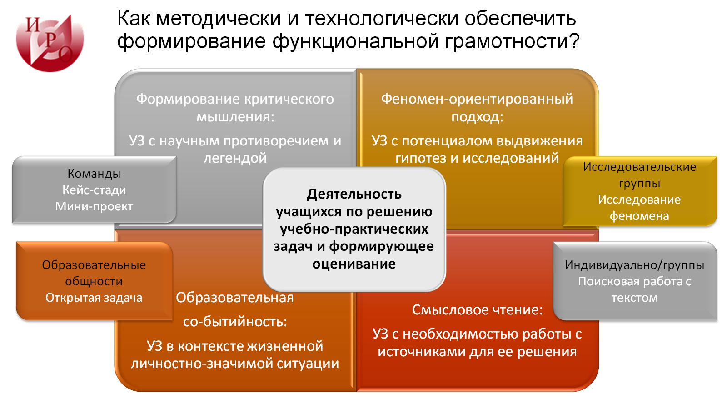
Как методически и технологически обеспечить формирование функциональной грамотности?

Slide 24
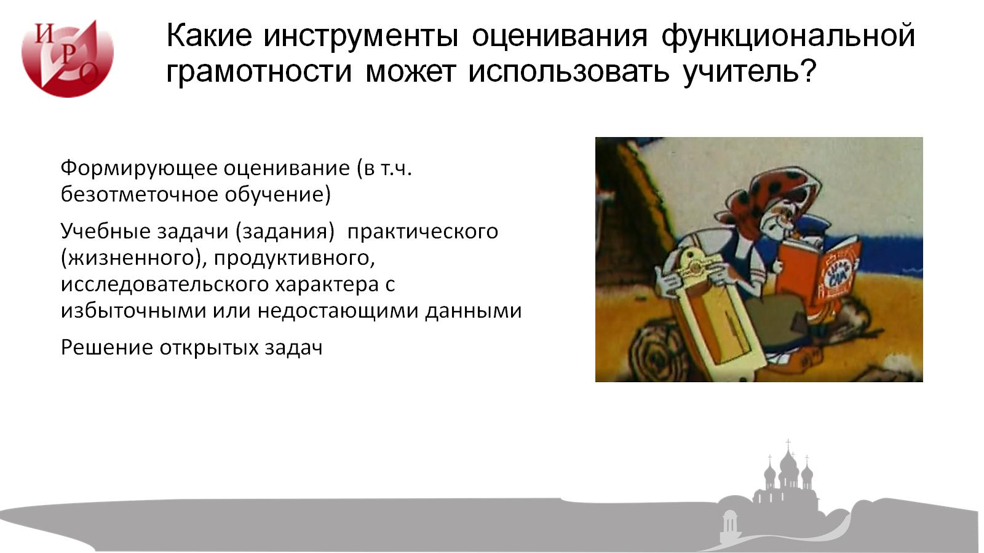
Какие инструменты оценивания функциональной грамотности может использовать учитель?

Slide 25

СПАСИБО ЗА ВНИМАНИЕ

